Slide 1
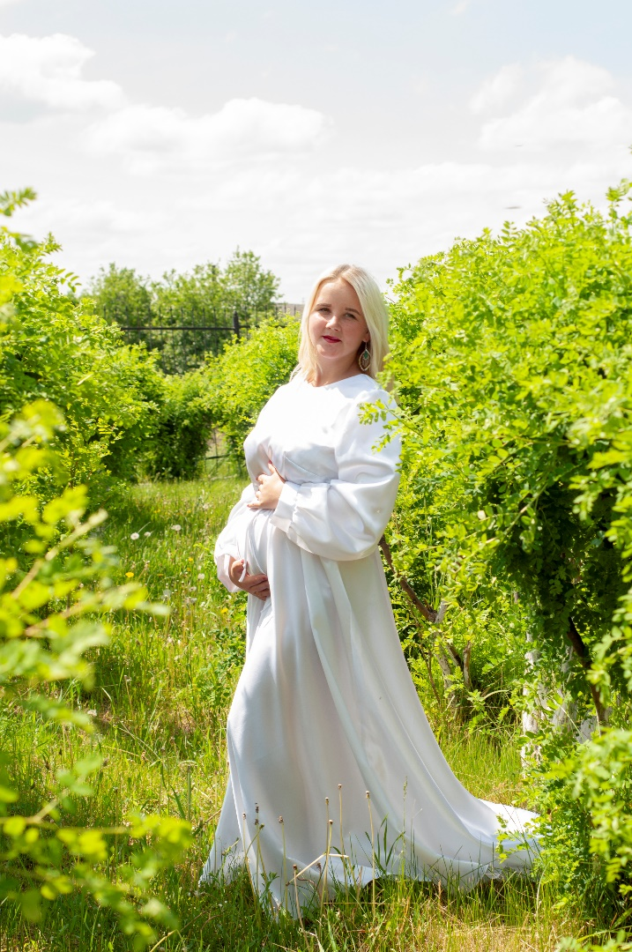
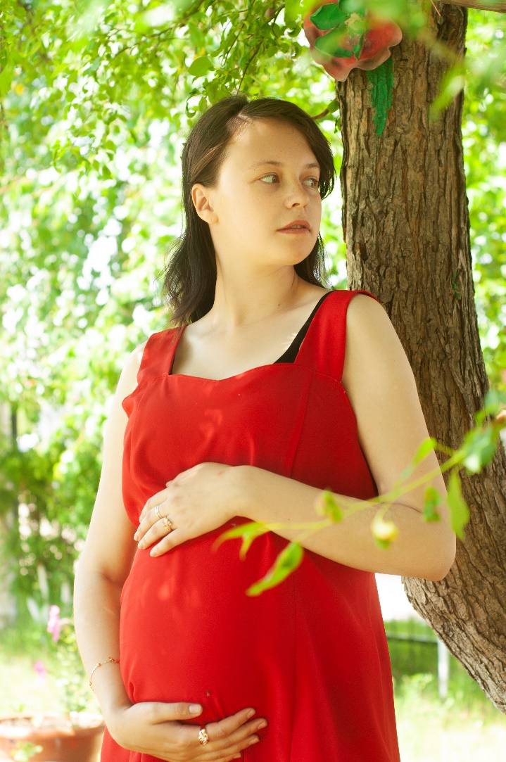
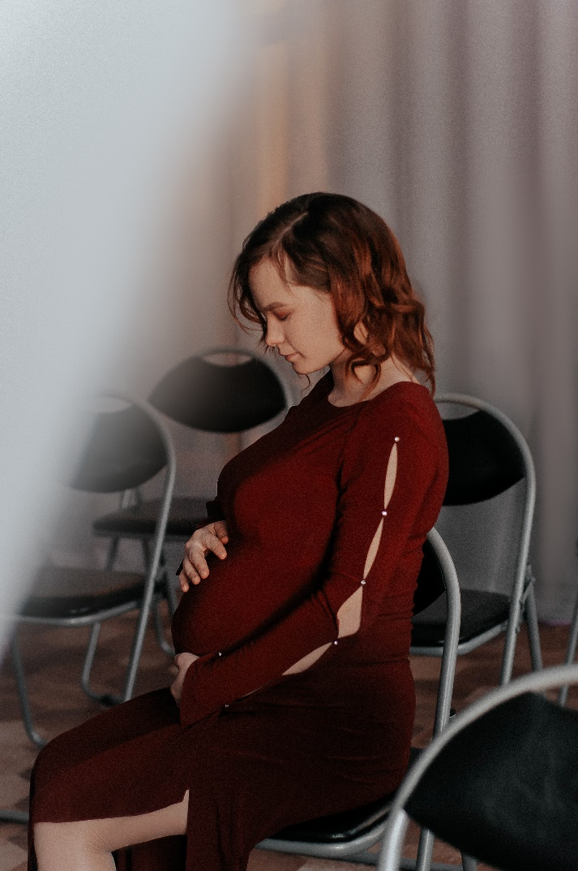
Алгоритм работы с семьей (родителем)

Slide 2
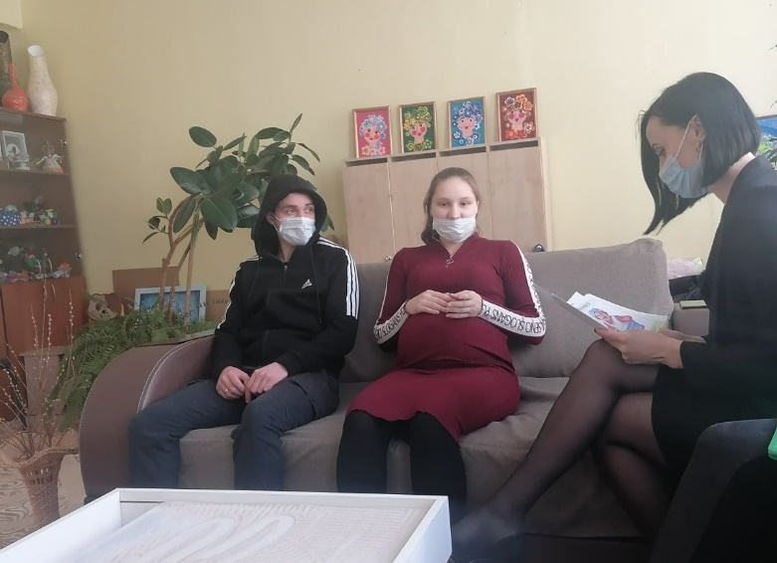
Составление акта собеседования с гражданином (семьей)
В ходе беседы специалистами выясняется причина обращения гражданина (семьи, родителя) за помощью.
Уточняется: состав семьи, социальный статус, материальное положение, взаимоотношения в семье и др.
Специалисты выясняют предполагаемые результаты и ожидания семьи (родителя) после проведенной с ними работы.
Специалистами определяется проблема семьи (родителя) и уровень сопровождения.

Slide 3

Оформление (сбор) документов для постановки семьи (родителя)
на постинтернатное сопровождение
Акт собеседования с гражданином
Заявление о постановке на сопровождение и предоставление государственной услуги
Согласие на обработку персональных данных
Заявление (согласие) на публикацию биометрических данных
Копия паспорта гражданина
Справка органов опеки и попечительства, подтверждающая статус детей-сирот (детей, оставшихся без попечения родителей; лиц из числа детей-сирот и детей, оставшихся без попечения родителей)
Договор о постинтернатном сопровождении
Приказ директора учреждения о приеме на постинтнрнатное сопровождение

Slide 4
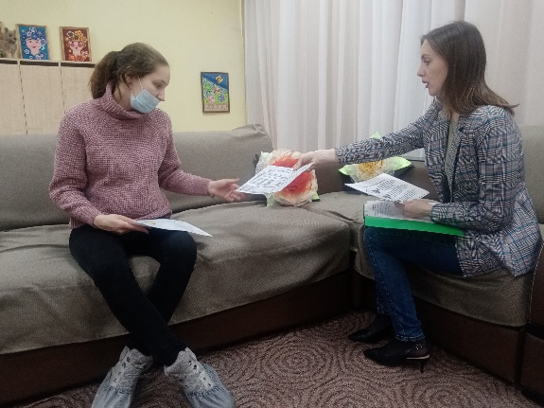
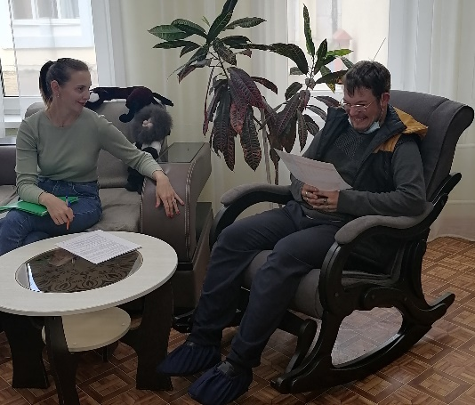
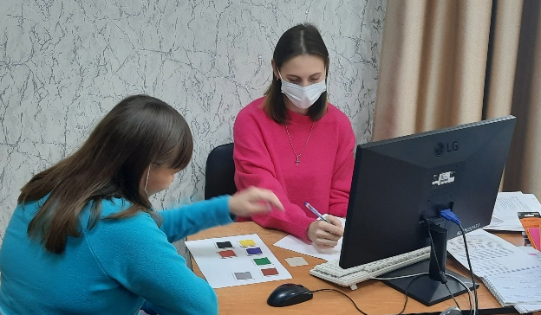
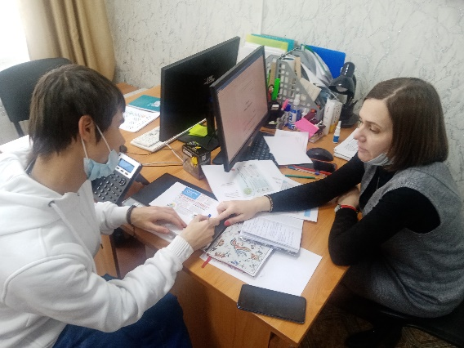
Психодиагностическое обследование
Проведение психодиагностического обследования с целью исследования потребностно-мотивационной сферы семьи (родителя), внутрисемейных отношений, психоэмоционального состояния, а также наличие/отсутствие депрессии, тревожности, безнадежности, склонности к суицидальному риску
Шкала HADS
Шкала безнадежности, депрессии А. Бека
Шкала Спилберга-Ханина
Карта суицидального риска Шнайдера
Опросник Т.Н. Разуваевой
Наблюдение, беседа и др.

Slide 5
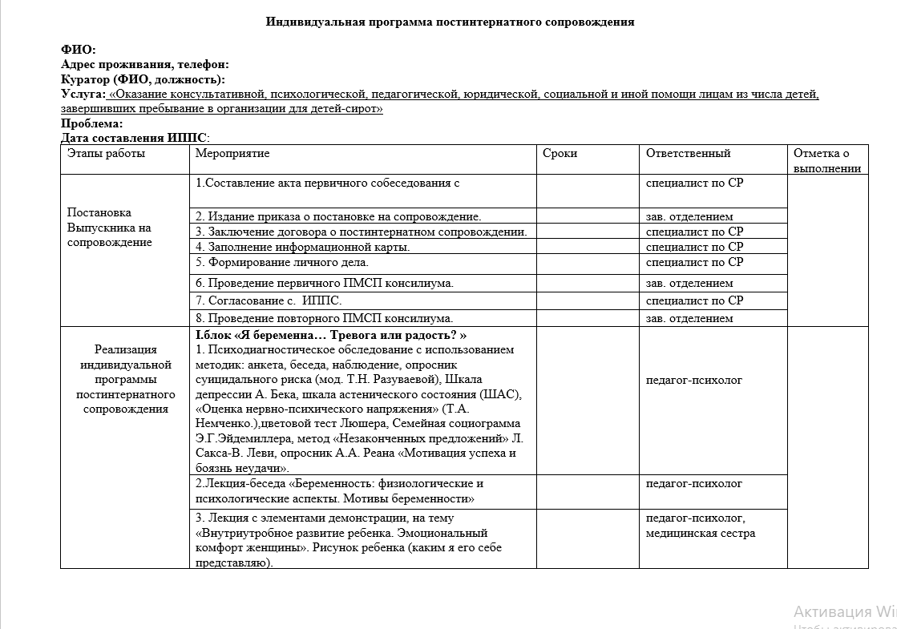
Составление ИППС
(индивидуальная программа постинтернатного сопровождения)
Примерная ИППС страница 1

Slide 6
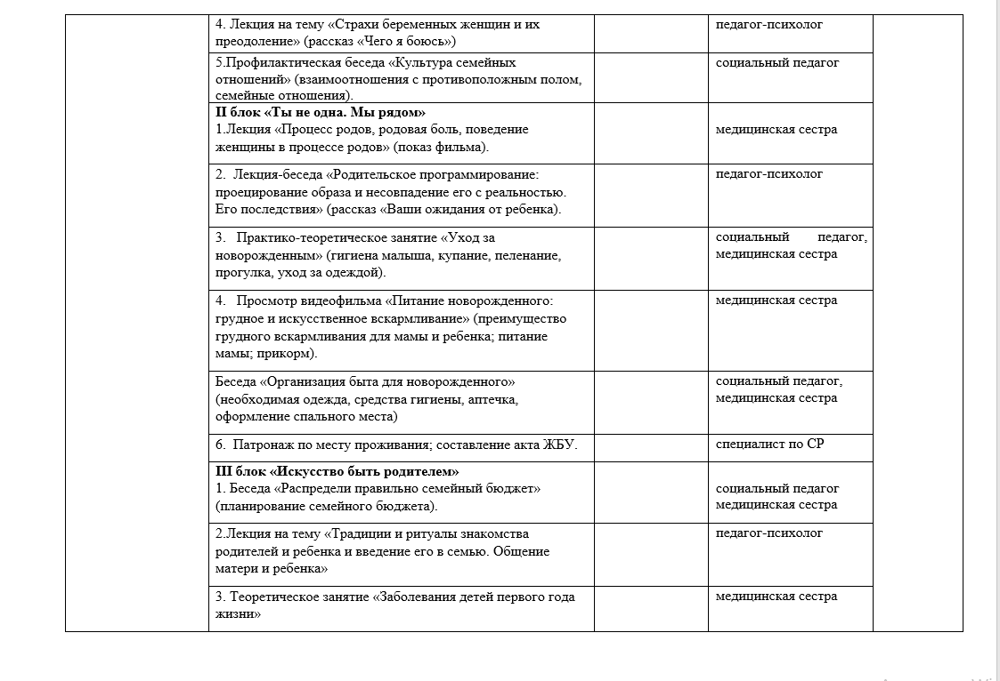
Примерная ИППС страница 2

Slide 7
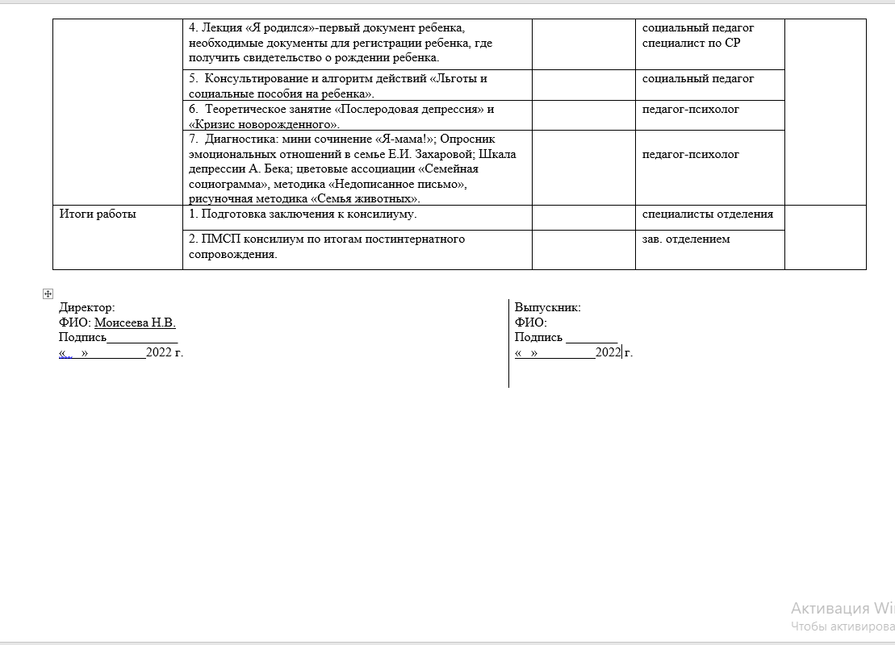
Примерная ИППС страница 3

Slide 8
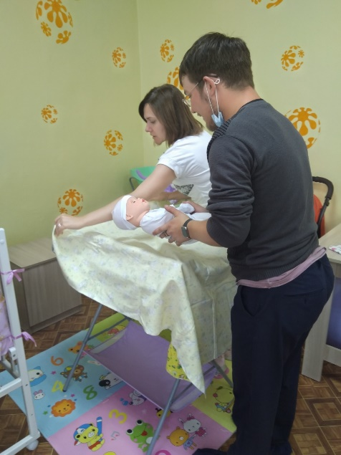
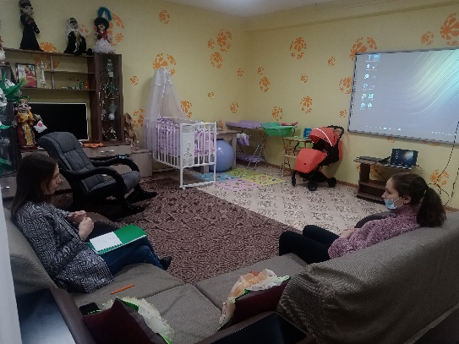
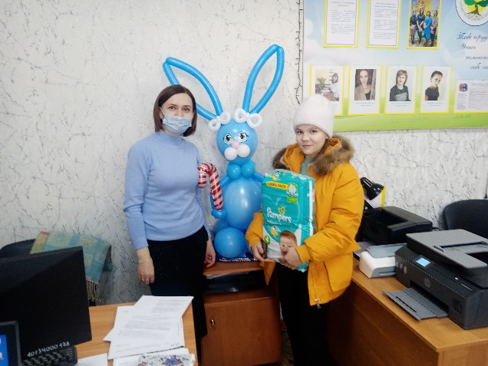
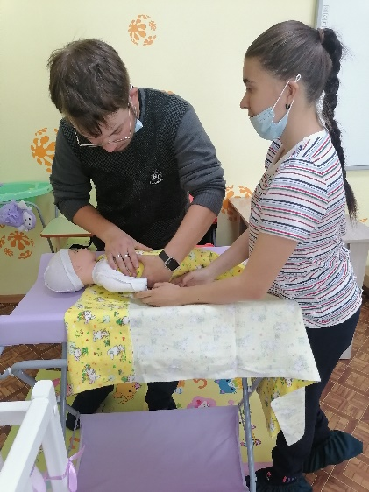
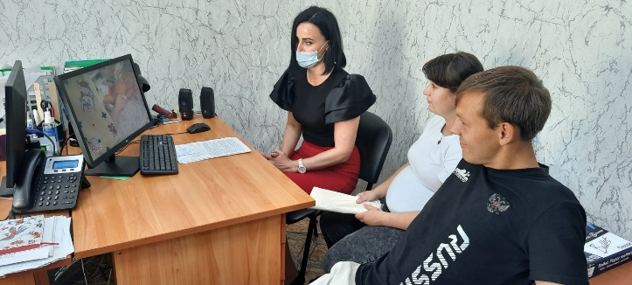
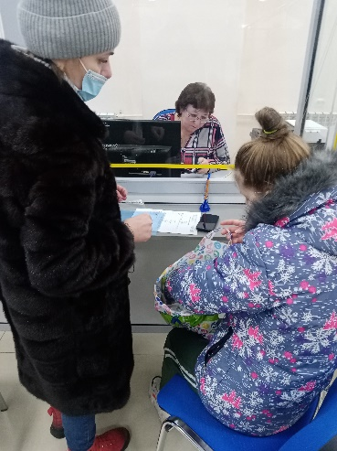
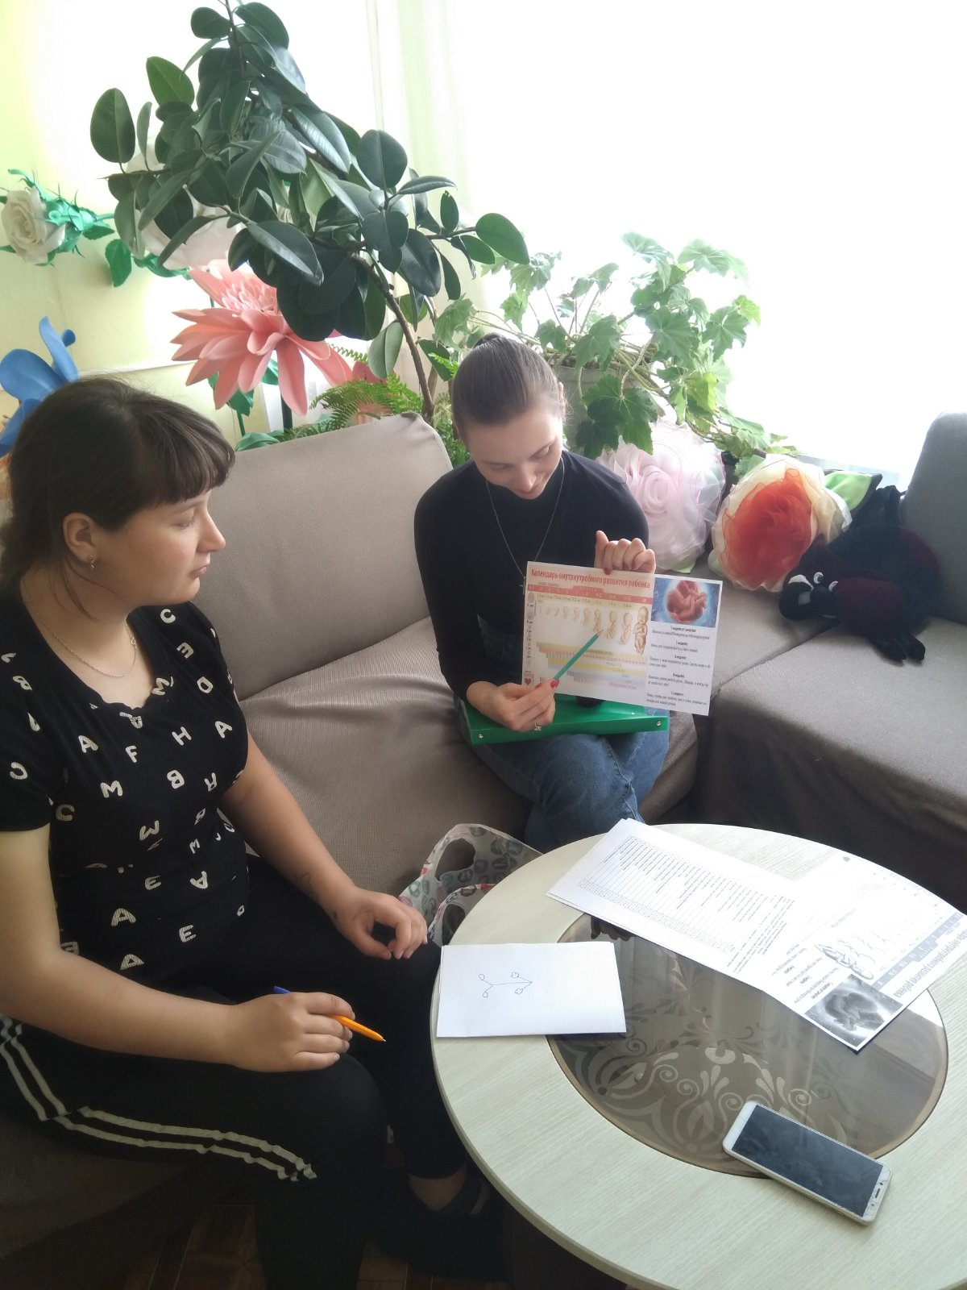
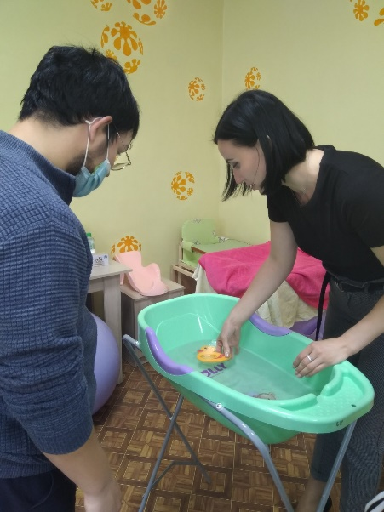
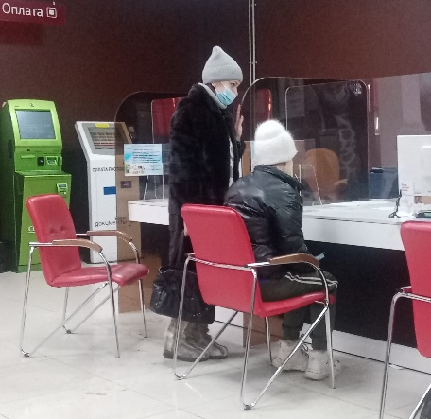
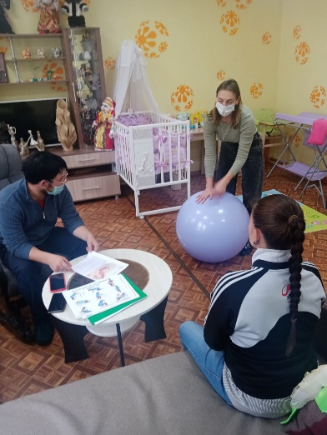
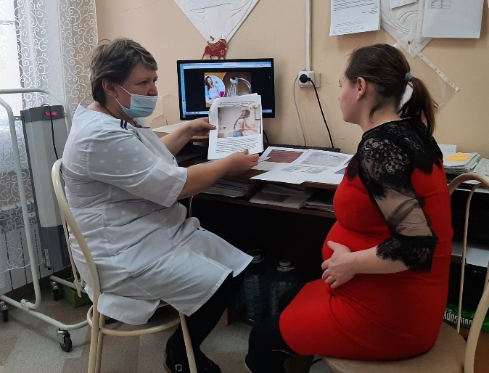
Реализация ИППС

Slide 9
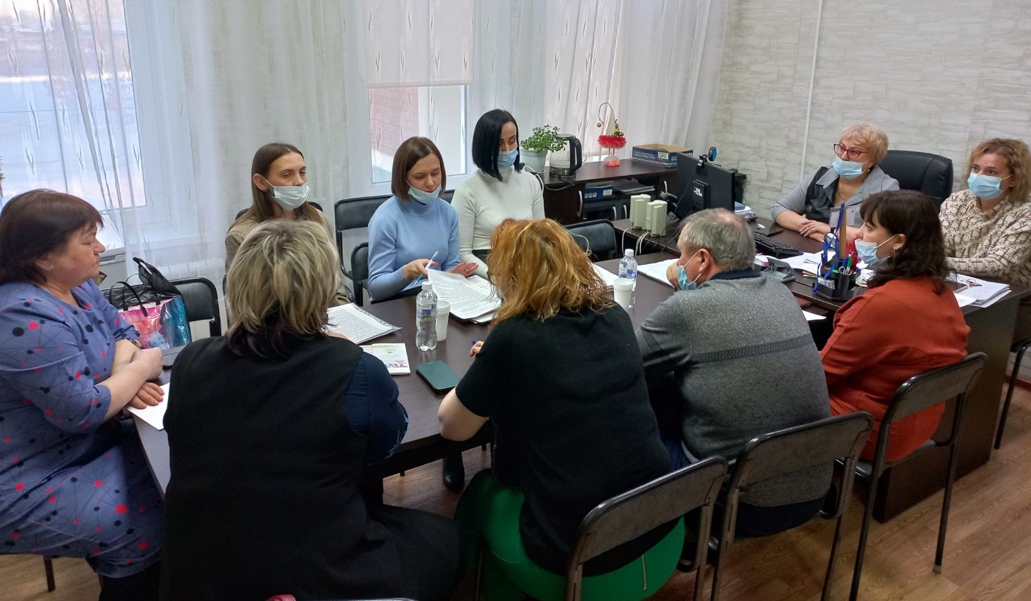
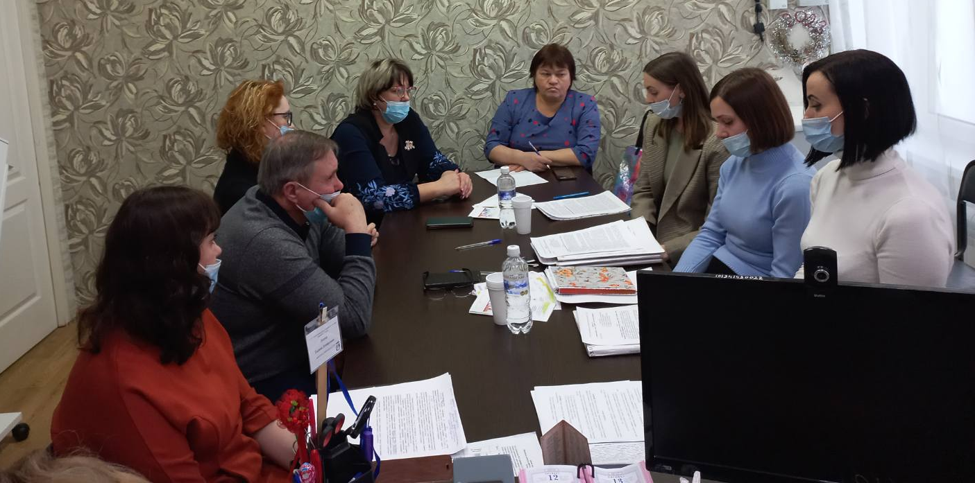
Проведение заключительного консилиума
по результатам сопровождения семьи (родителя)
В ходе консилиума участниками межведомственной команды на основании заключительного психодиагностического обследования, проведенного с целью исследования родительских компетенций, эмоциональной связи с ребенком, выявления послеродовой депрессии, принимается решение о продлении или снятии семьи (родителя) с сопровождения.

Slide 10
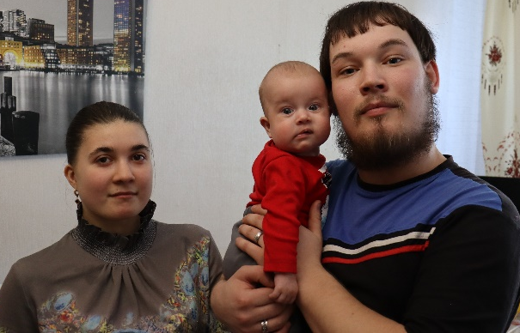
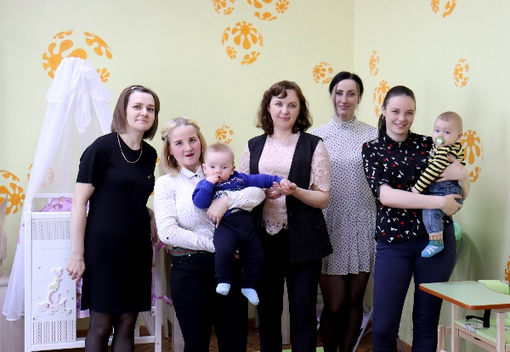
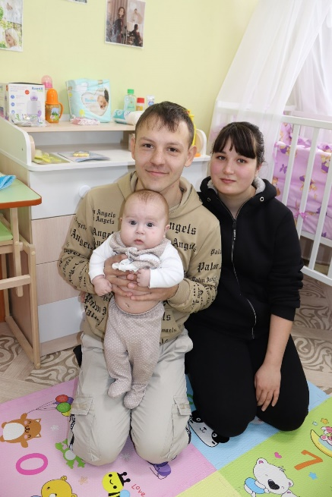
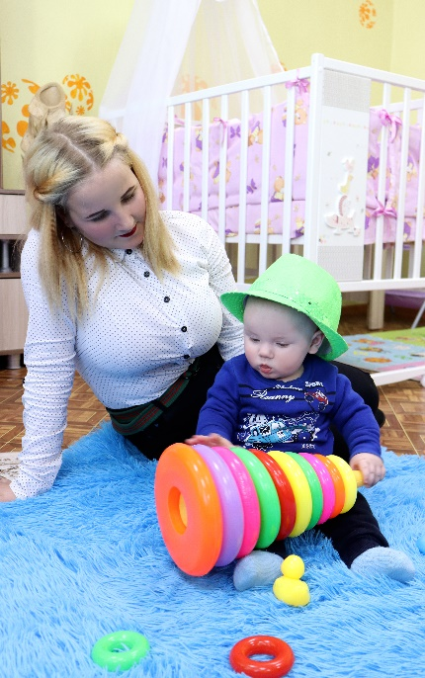
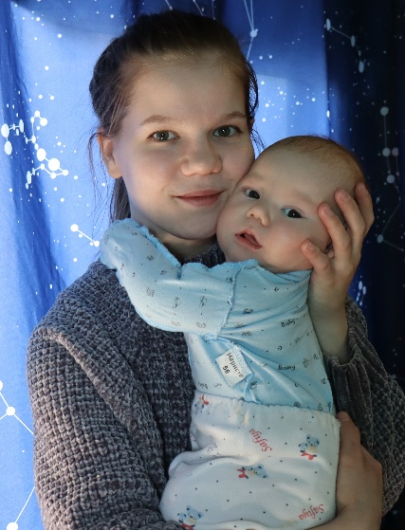
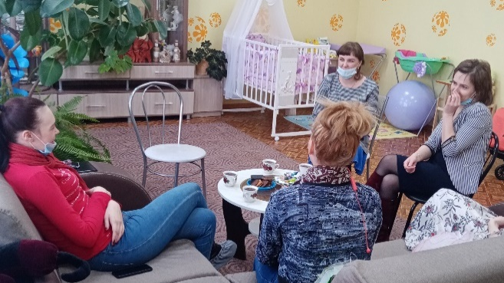
Заключительное мероприятие «Семья – источник вдохновения»
По завершении сопровождения организуется встреча с семьями-выпускниками «Семья – источник вдохновения».
Встреча проводится в форме группового занятия с целью обмена мнениями, впечатлениями от общения и проведенной работы.
Молодые родители подводят итоги. Делятся результатами, изменениями в их жизни, строят планы на будущее.
По желанию участников проекта организуется фотосессия «Семейный альбом».

